Slide 1











Bài 4
Quạt cho bà ngủ
Giáo viên: Lý Thị Bích Liên
Notes:
更多模板请关注：https://haosc.taobao.com

Slide 2


1
Khởi động

Slide 3

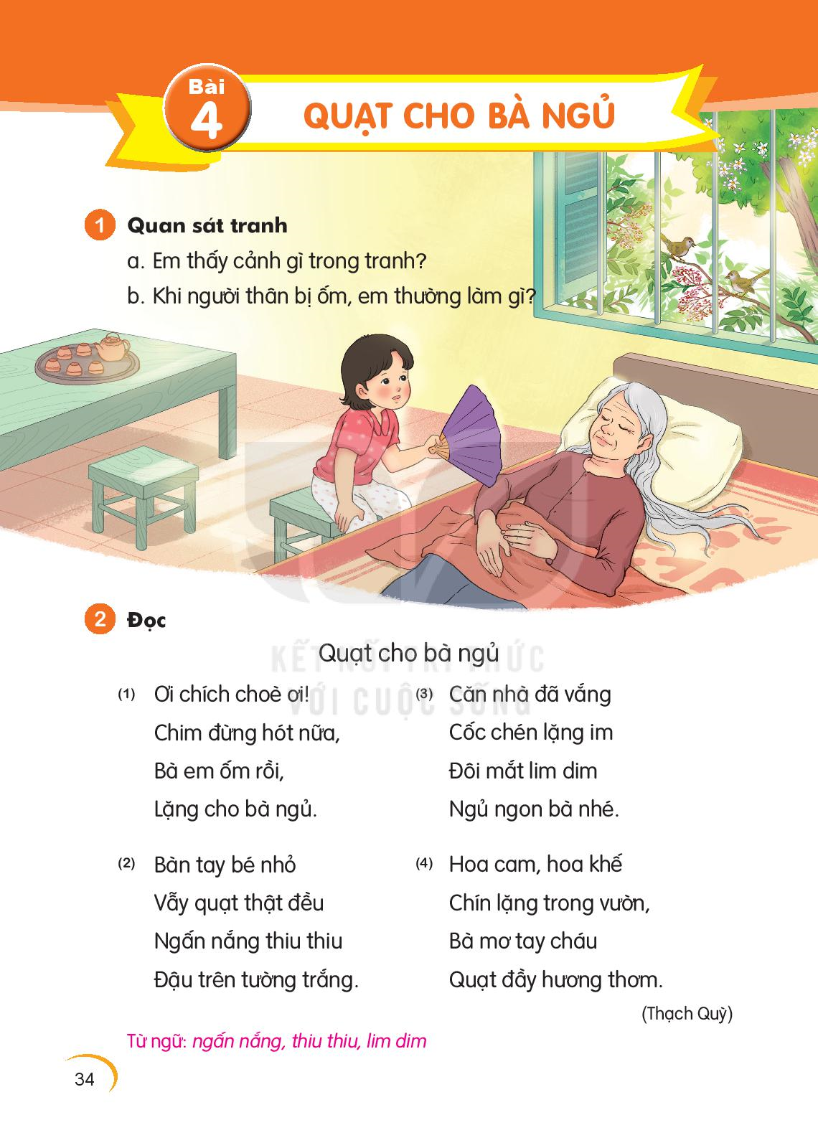
1. Khởi động

Slide 4
2
Đọc

Slide 5
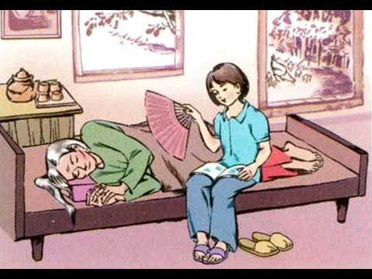

Slide 6

Ơi chích choè ơi!
Chim đừng hót nữa,
Bà em ốm rồi,
Lặng cho bà ngủ.
Bàn tay bé nhỏ
Vẫy quạt thật đều
Ngấn nắng thiu thiu
Đậu trên tường trắng.
Căn nhà đã vắng
Cốc chén lặng im
Đôi mắt lim dim
Ngủ ngon bà nhé.
Hoa cam, hoa khế
Chín lặng trong vườn,
Bà mơ tay cháu
Quạt đầy hương thơm.
lim dim
Ngấn nắng
thiu thiu

Slide 7

Từ khó:
ngấn nắng
thiu thiu
lim dim

Slide 8

Luyện đọc dòng thơ

Slide 9
Ơi chích choè ơi!
Chim đừng hót nữa,
Bà em ốm rồi,
Lặng cho bà ngủ.
Bàn tay bé nhỏ
Vẫy quạt thật đều
Ngấn nắng thiu thiu
Đậu trên tường trắng.
Căn nhà đã vắng
Cốc chén lặng im
Đôi mắt lim dim
Ngủ ngon bà nhé.
Hoa cam, hoa khế
Chín lặng trong vườn,
Bà mơ tay cháu
Quạt đầy hương thơm.

Slide 11
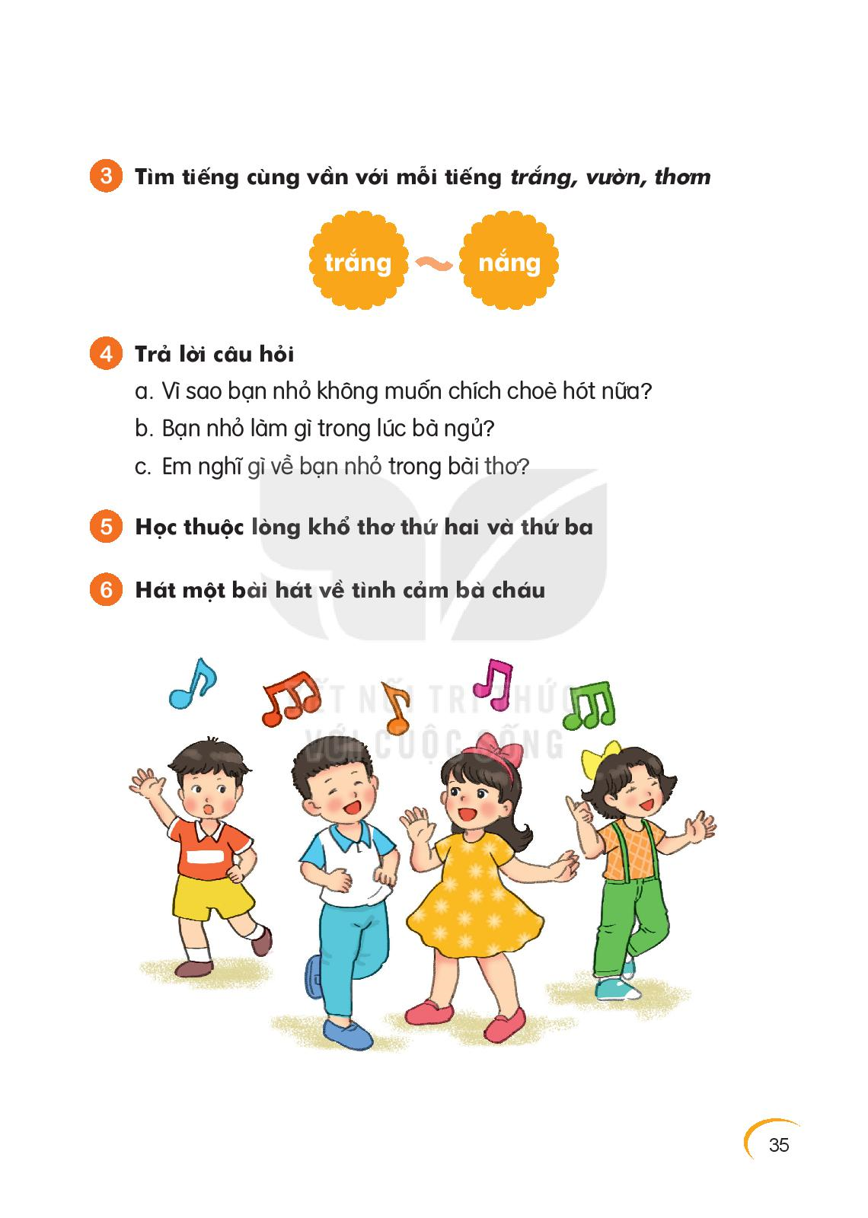
vườn
thơm
lươn
rơm

Slide 12
4
Trả lời
câu hỏi

Slide 13
3. Tr¶ lêi c©u hái
a. Vì sao bạn nhỏ không muốn chích chòe hót nữa?
b. Bạn nhỏ làm gì trong lúc bà ngủ?
c. Em nghĩ gì về bạn nhỏ trong bài thơ?

Slide 14
3. Tr¶ lêi c©u hái
Vì cần giữ yên lặng cho bà ngủ.
a. Vì sao bạn nhỏ không muốn chích chòe hót nữa?
b. Bạn nhỏ làm gì trong lúc bà ngủ?
b. Bạn nhỏ quạt cho bà ngủ.
c. Bạn nhỏ rất yêu quý, thương và kính trọng bà mình.
c. Em nghĩ gì về bạn nhỏ trong bài thơ?

Slide 15
Bà mơ thấy gì?
Bà mơ tay cháu
Quạt đầy hương thơm.

Slide 16
Qua bài thơ em thấy tình cảm của bạn nhỏ đối với bà như thế nào?
Tình cảm yêu thương, hiếu thảo của bạn nhỏ đối với bà.

Slide 17
5
Học thuộc lòng

Slide 18


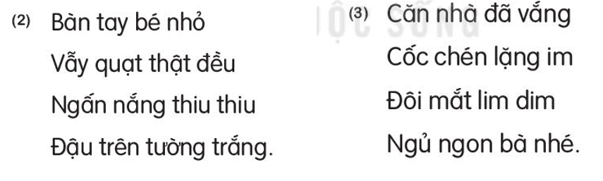

Slide 19
6
Hát

Slide 21
7
Củng cố

